Slide 1
NEM TAYİN YÖNTEMLERİ
Gravimetrik
Nötron Saçılması
Gama Işını Yavaşlaması
TDR (Time Domain Reflectometry)
Kapasitans

Slide 2
Gravimetrik Yöntem
Toprağın su içeriği, bir miktar toprak örneğinin 105 °C lik fırında sabit ağırlığa gelinceye kadar kurutulması ve kaybettiği su miktarının bulunması yoluyla saptanmaktadır.
Avantajları Dezavantajları
Basit Zaman alıcı
Ucuz Uygulama zorluğu

Slide 3
Nötron Saçılması Yöntemi
Radyoaktif bir kaynaktan gönderilen hızlı nötronların toprak içerisinde hidrojen iyonlarına çarparak yavaşlaması ve bu yavaşlayan nötronların bir dedektörle ölçülmesi esasına dayanır.
Nötronları en fazla yavaşlatan iyon hidrojen iyonudur ( Hidrojen iyonu da suyun bileşimindedir).

Slide 4
Nötron Saçılması Yöntemi
Nötron prob yönteminde kullanılan ekipmanlar üç ana ana unsurdan oluşmaktadır.
1.) Hızlı nötron üreten kaynak,
2.) Yavaşlamış nötronları ölçen dedektör ,
3.) Nötron kaynağı ve dedektörün bir arada toprak içerisine kolayca istenilen derinliğe girmesini sağlayan tüpler ( access tubes ).
Nötron prob kullanarak, tarla şartlarında, toprak profilinin değişik derinliklerinde mevcut bulunan rutubet miktarının ölçülmesi son derece kullanışlı ve pratiktir. Bu metotla topraktaki mevcut rutubetin belirlenmesinin yanında farklı bitkilerin sulama suyu zamanı ve miktarları da belirlenebilmektedir.

Slide 5
Access Tüplerin Yerleştirilmesi
1.Aluminyum, çelik, PVC gibi değişik malzemelerden yapılmış olan access tüpler nötron prob ile nem ölçümlerinde kullanılabilirler,
2. Aluminyum olan tüpler, nötronları daha fazla geçirdiği ve toprak içerisinde bulunduğu sürede korozyona uğramadığı için daha çok tercih edilirler,
3.Tüpün boyu toprakta nem ölçülecek olan derinliğe uygun olmalı ve ölçülecek olan maksimum derinlikten de 30-40 cm daha uzun olmalıdır.
4. Tüplerin ağız kısımları su girişini önlemek amacıyla lastik veya aluminyum bir kapakla kapatılmalıdır, Tüpün toprak altındaki alt kısmıda aynı şekilde su girişini önlemek amacıyla kapatılmalıdır,

Slide 6
Access Tüplerin Yerleştirilmesi
5.Tüpler, toprak içerisine istenilen derinliğe göre, elle kullanılan burgu yardımıyla delikler açılarak yerleştirilirler. Şayet toprak profili çok taşlı ise motorlu burgular kullanılmalıdır,
6. Tüpler açılan deliklere yerleştirildikten sonra, toprak ile tüpün arasındaki boşluk çok iyi doldurulmalıdır ki, su, tüp ile toprak arasındaki boşluktan kolayca derinlere sızmasın,
7. Yerleştirilecek olan access tüpler uygulama yapılacak olan alanı iyi temsil etmelidir.

Slide 7
Nötron Saçılması Yöntemi
Avantajları
Güvenilir
Bol sayıda ölçüm
Derinlik ölçümleri yapılabilir
Hacimsel su saptama
Dezavantajları
Radyoaktif kaynak
Yüzeye yakın okumalarda zorluk
Kalibrasyon ihtiyacı
Lisanslı kullanıcı zorunluluğu (TAEK)

Slide 8
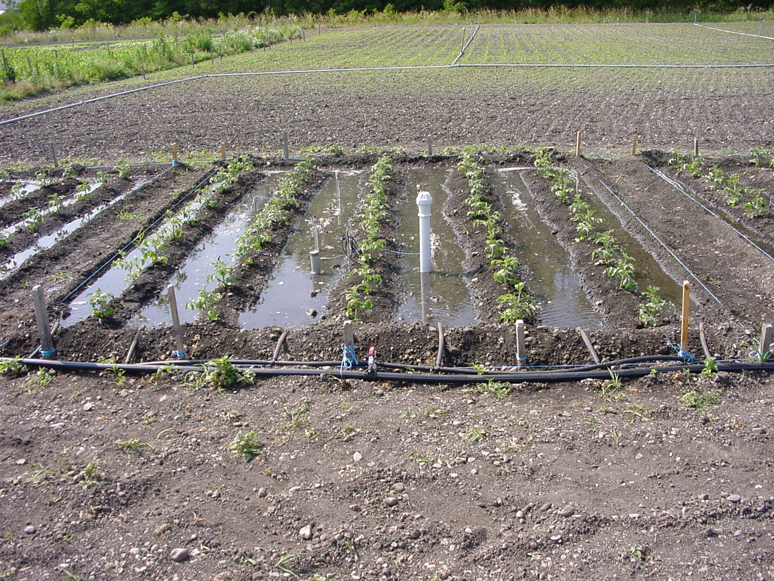

Slide 9
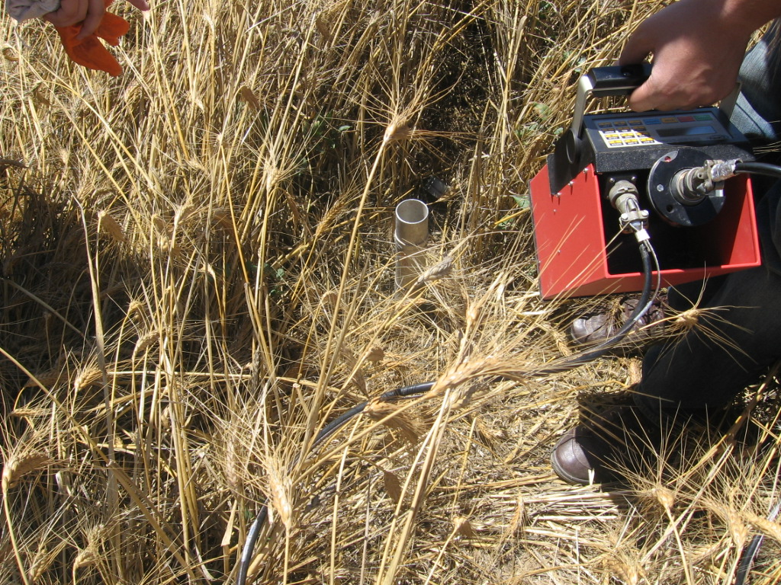

Slide 11
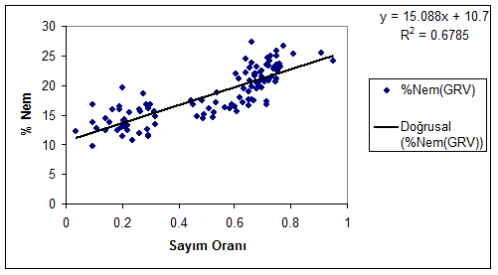
SMNP Kalibrasyon eğrisi (Haymana)

Slide 12
SMNP Kalibrasyon eğrisi (Seibersdorf, Avusturya)

Slide 13
Gama Işını Yavaşlaması Yöntemi
Yöntem radyoaktif bir kaynaktan gönderilen bir gama ışınının toprak içerisinden geçerken yavaşlaması ve bu zayıflamanın bir detektör ile ölçülmesi esasına dayanır. Zayıflamanın derecesi toprağın ıslak hacim ağırlığı artarken artmaktadır. Daha çok laboratuarda bilimsel çalışmalarda kullanılan bu yöntemde en yaygın kullanılan izotoplar ¹³⁷Cs ve ²⁴¹Am dir.

Slide 14
TDR (Time Domain Reflectometry)
Suyun dielektrik sabitinin (Bir maddenin üzerinde yük depolayabilme özelliği) topraktan çok daha yüksek olması esasına dayanır.
Toprakta çeşitli derinliklere yerleştirilen problara gönderilen yüksek frekanslı sinyalin geri dönüşüm hızının ölçülmesiyle alakalıdır. Probtan yansıyan sinyalin hızı ve ulaşım süresi toprak suyunun içeriği ve dolayısıyla toprak matriksinin dielektrik (έ) özellikleriyle değişir.
έsu =81, έtoprak =3-7, έhava =1,

Slide 15
TDR (Time Domain Reflectometry)
Avantajlar
Güvenilir okuma
Universal kalibrasyon
Dezavantjlar
Pahalı
Profil ölçümlerinde pratik değil

Slide 16
Kapasitans Yöntemi
Kapasitans prob, birbirlerinden bir plastik materyalle ayrılmış elektrot çifti içeren bir alettir. Aletin esası, elektrik yükündeki değişimin, buna karşılık gelen potansiyeldeki değişime oranının saptanmasıdır.
TDR aletinde olduğu gibi toprak sistemindeki dielektrik farklılıklarının belirlenerek nem tayininin yapılması esasına göre çalışır.

Slide 17
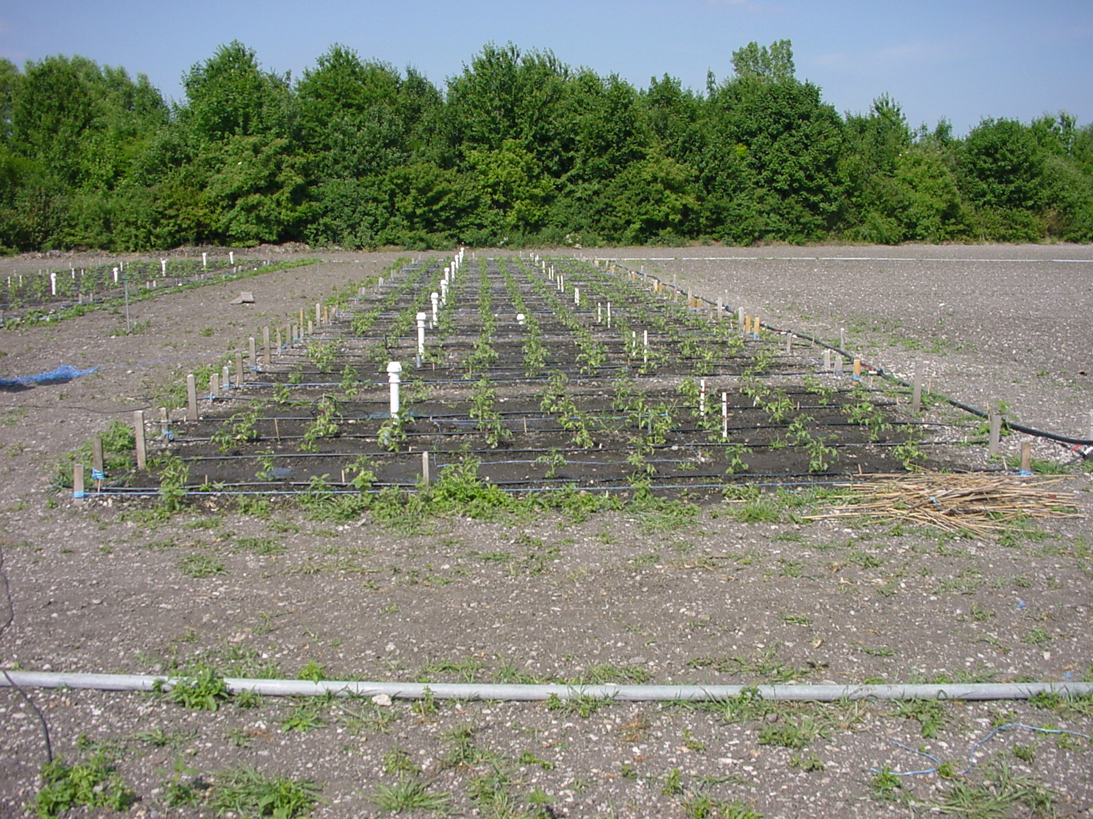

Slide 18
TOPRAK SU POTANSİYELİNİN ÖLÇÜLMESİ
Toprakta özellikle bitki tarafından alınabilir su miktarı söz konusu olduğunda, topraktaki nem miktarının bilinmesi yeterli olmamaktadır. Aynı düzeyde su içeren killi ve kumlu toprağın bitkiye sağlayacağı su miktarı farklı olmaktadır. Bu nedenle toprakta matrik potansiyelin bilinmesine ihtiyaç bulunmaktadır. Matrik potansiyel tarlada tansiyometre ile belirlenmektedir. Laboratuar koşullarında ise kum havuzu veya basınçlı levha aletleri kullanılmaktadır.

Slide 19
Matrik Potansiyelin Belirlenmesi
Özkan, İ. 1985. Toprak Fiziği.

Slide 20
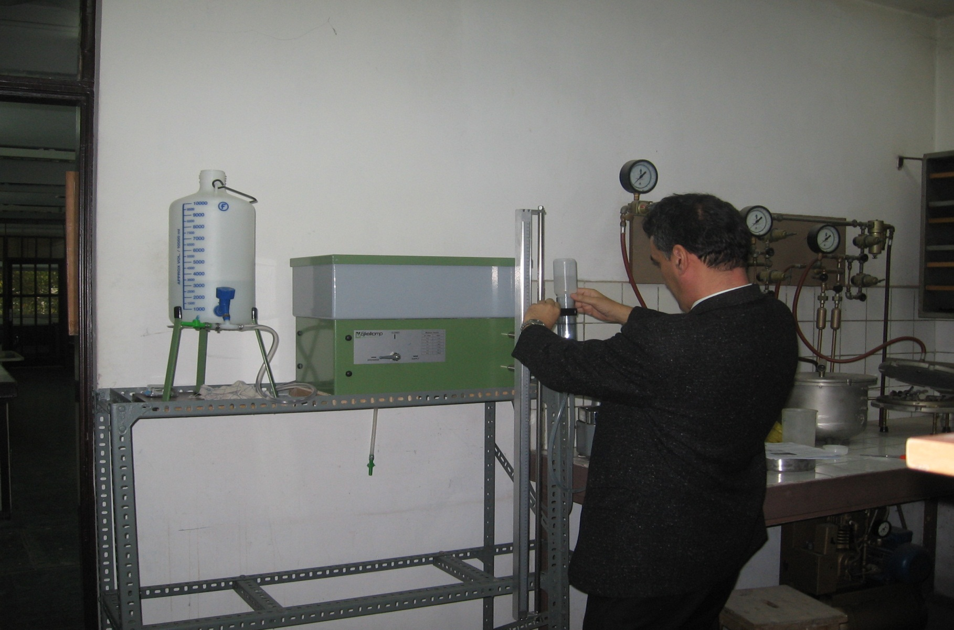
KUM HAVUZU

Slide 21
TANSİYOMETRE
Tansiyometre, genellikle seramikten yapılmış gözenekli bir kap ile bu kabın bir boru aracılığı ile bağlı bulunduğu bir manometreden oluşan ve bütün sistemin başlangıçta su ile dolu olduğu bir alettir.

Slide 22
TANSİYOMETRE
Gözenekli kap toprağa yerleştirildiğinde eğer toprak suyu bir eksi basınca sahipse, kap içindeki su toprağa sızmaya başlar. Bu sızma denge şartları oluşuncaya kadar devam eder.
Denge şartları oluştuğunda tansiyometreden kaybolan suyun yarattığı eksi basınç manometreden okunur. Bu değer matrik basınçtır. Tansiyometrelerin çalışma aralığı 0 - 0.85 atmosferdir.

Slide 23
TANSİYOMETRE
Vakumlu ve cıvalı tansiyometre

Slide 24
TANSİYOMETRE
Hanks, R.J. And Ashcroft, G.L. 1980. Aplied Soil Physics (Soil water and temperature applications).

